Slide 1




Slide 2

Questões Socioambientais no Brasil
Área do conhecimento: Ciências Humanas
2º termo – EJA – Ensino Médio
Prof. Antônio Russo Junior (Geografia)
Prof.ª Fabiana Wharton (Sociologia)
Prof.ª Luize Coutinho (História)
Prof. Marconi Ferreira (Filosofia)
Equipe Centro de Mídias COPED/SEDUC-SP
Agosto de 2020

Slide 3
Objetivos e habilidades
Conteúdo: Questões socioambientais nas cidades brasileiras (lixo, poluição, enchentes, falta de saneamento básico).
Objetivos da aula: Apresentar os principais desafios socioambientais do Brasil, propondo a reflexão sobre seus impactos sociais e o papel do cidadão na resolução das questões apresentadas.
Habilidades do Currículo do Estado de São Paulo:
Sociologia: Desenvolver habilidades de leitura, produção de textos contínuos e expressão oral.
Filosofia: Questionar a realidade social e planejar ações de intervenção solidária.
Geografia: Identificar problemas socioespaciais e ambientais urbanos, caracterizando-os e propondo ações para a melhoria das condições de vida nas cidades brasileiras.
História: Correlacionar textos analíticos e interpretativos sobre diferentes processos histórico-sociais.

Slide 4
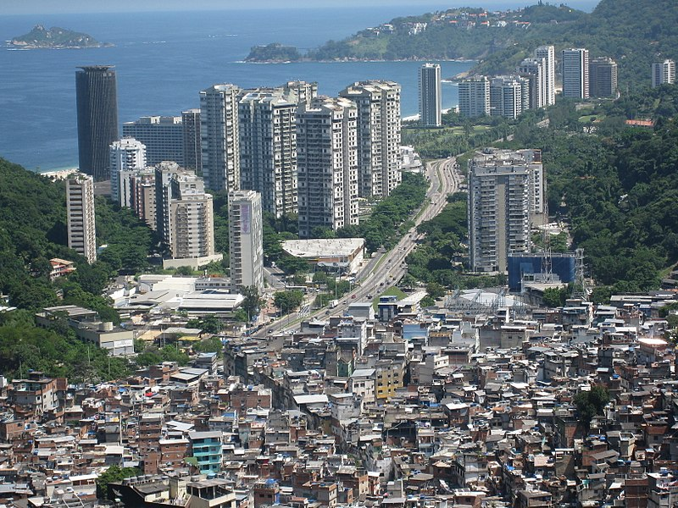

Problematização
Você consegue identificar problemas ambientais na sua cidade? Se sim, quais?
1 min.
Alicia Nijdam/Flickr/CC BY 2.0

Slide 5
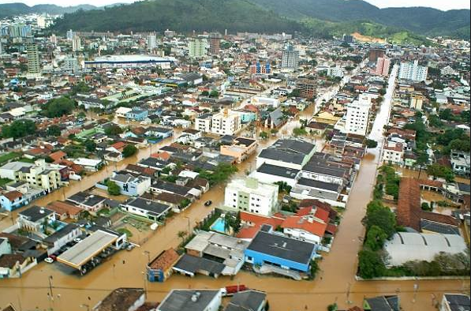
Enchentes
O Brasil aparece entre os 15 países do globo com a maior população exposta ao risco de inundação. A informação é de um relatório da ONU documentando catástrofes naturais das últimas duas décadas na América Latina e no Caribe. No estudo Desastres Naturais na América Latina e Caribe, o escritório da ONU para os Assuntos Humanitários (OCHA) aponta as inundações como o tipo de desastre mais comum na região desde o ano 2000.
Fonte: Nações Unidas Brasil. Disponível em: https://nacoesunidas.org/ocha-brasil-esta-entre-paises-com-maior-numero-de-pessoas-expostas-a-inundacoes/. Acesso em: 24 jun. 2020.
Agência Brasil/Flickr/CC BY-SA 2.0

Slide 6
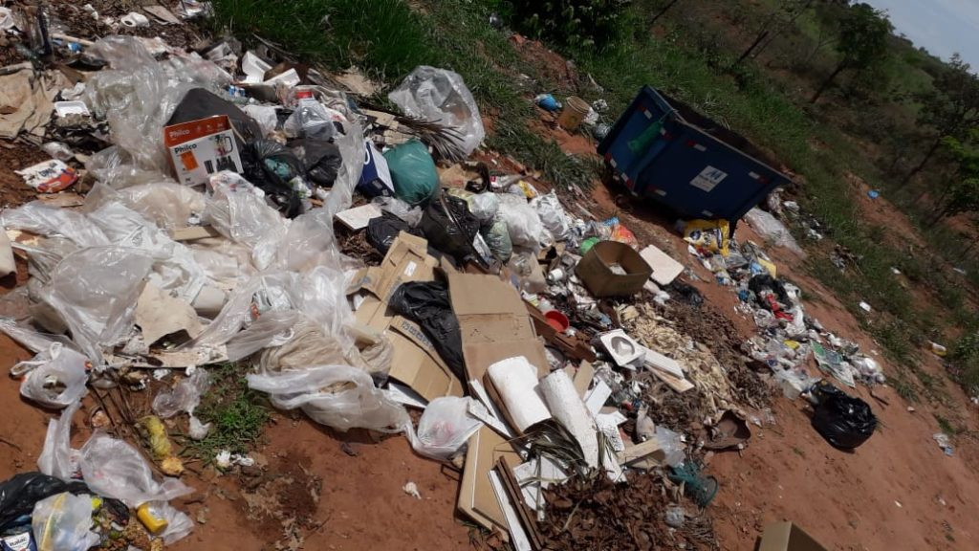
Lixo e entulho
Descarte irregular de lixo, entulho, podas, entre outros materiais, em áreas públicas é crime.
Fonte: Prefeitura de Pereira Barreto, SP. Disponível em: https://www.pereirabarreto.sp.gov.br/noticias/prefeitura/prefeitura-municipal-pede-conscientizacao-sobre-descarte-irregular-de-lixo-em-pereira-barreto. Acesso em: 24 jun. 2020.

Slide 7
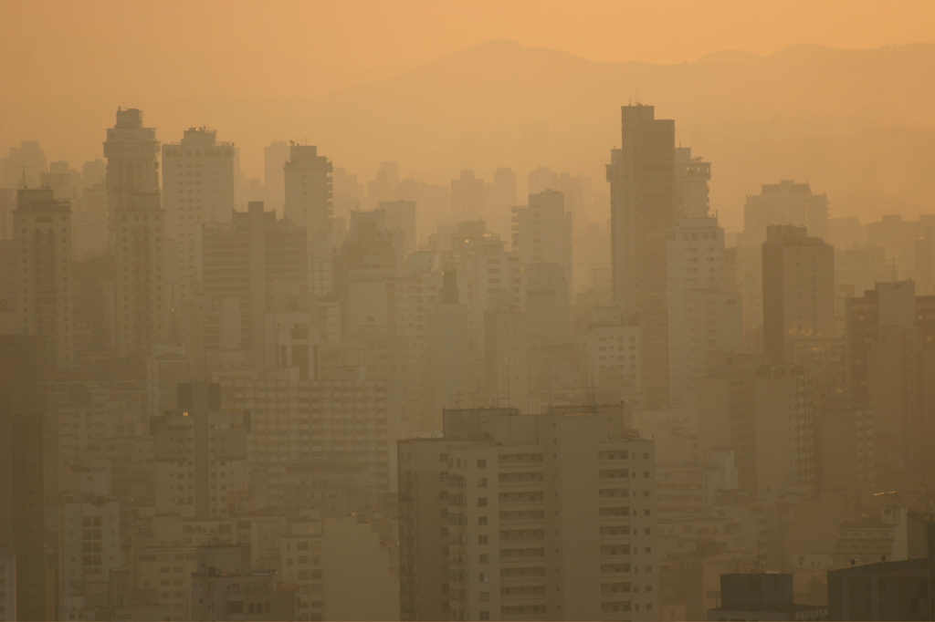
Poluição atmosférica
Mais de 80% dos moradores de áreas urbanas onde a qualidade do ar é monitorada estão expostos a níveis de poluição que excedem os limites seguros estabelecidos pela Organização Mundial da Saúde (OMS).
Thomas Hobbs/Flickr/CC BY-SA 2.0.

Slide 8
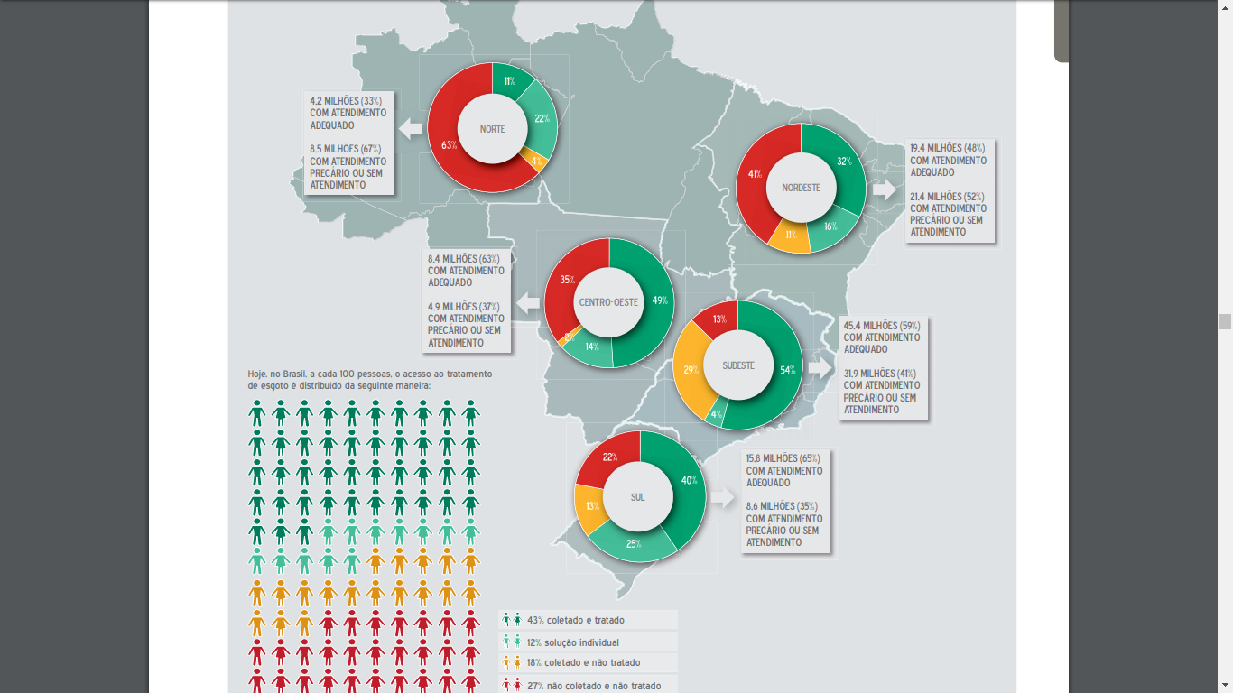
Coleta e tratamento de esgoto
ANA. Atlas Esgotos – Despoluição de Bacias Hidrográficas, 2017. Disponível em: http://arquivos.ana.gov.br/imprensa/publicacoes/ATLASeESGOTOSDespoluicaodeBaciasHidrograficas-ResumoExecutivo_livro.pdf

Slide 9
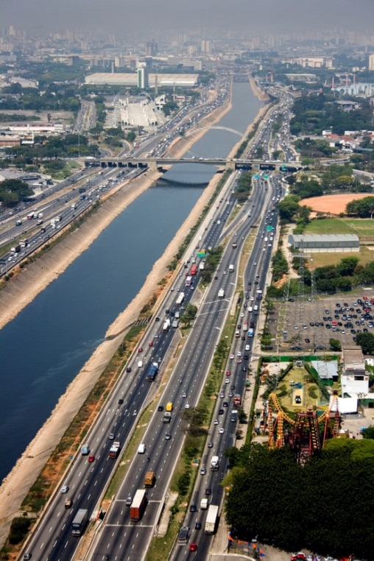
Problemas ambientais em SP
Marginal Tietê – SP
Período da industrialização no estado (final do século XIX).
Desenvolvimento urbano e migração (década de 1950).
Projetos de urbanização e mobilidade urbana (construção das marginais Tietê e Pinheiros). Prefeito Faria Lima (1965-1969).
Fernando Stankuns/Flickr/CC BY-NC-SA 2.0

Slide 10
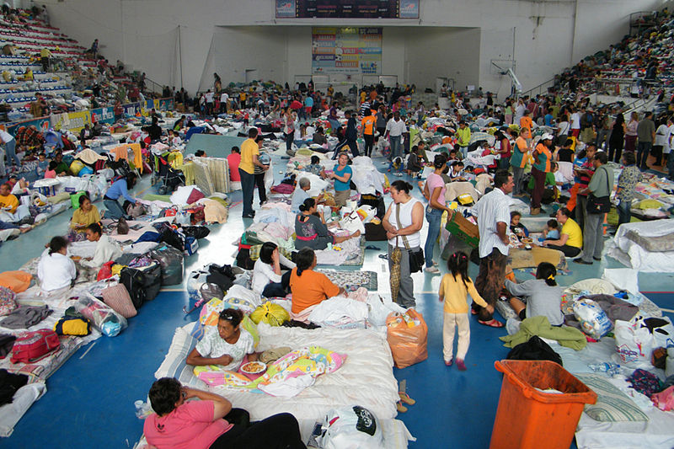
Hora da interação pelo chat
Você tomou alguma medida para prevenir ou combater algum dos problemas socioambientais apresentados na aula de hoje? Se sim, qual(is)?
1 min.
Desabrigados pelos desastres climáticos de 2011 no Rio de Janeiro.
Vladimir Platonow/Abr. Disponível em: https://commons.wikimedia.org/wiki/File:FloodShelterTeresopolis2011.jpg

Slide 11
Leitura compartilhada – texto
FONTE 1
As questões ambientais nas cidades brasileiras obedecem a uma dinâmica interativa e cumulativa, isto é, manifestam-se na soma de efeitos ou forças de ações individuais e coletivas. Os impactos das ações dos indivíduos e/ou corporações sobre o meio ambiente afetam, sobretudo, a população pobre das cidades, uma vez que muitas comunidades não possuem pleno acesso a dispositivos públicos de saneamento básico, de descarte, coleta e reciclagem de lixo, de moradia e preservação de áreas verdes. Tais comunidades estão sujeitas, ainda, a processos de urbanização e gentrificação, promovidos por grandes corporações privadas, tornando-as ainda mais vulneráveis aos efeitos dos problemas ambientais, além de causar o agravamento destes.
Elaborado especialmente para o Centro de Mídias de São Paulo.

Slide 12
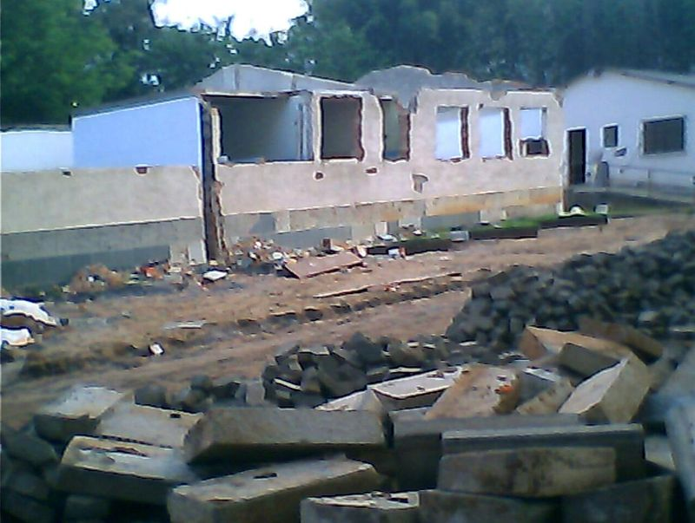
Leitura compartilhada – imagem
FONTE 2
Demolição de residências em Belo Horizonte (MG) para construção de um prédio no mesmo local.
Andrevruas/Wikimedia Commons/CC BY 3.0

Slide 13
Hora da interação pelo chat
Comparando as fontes 1 e 2 (texto e imagem), responda:
Qual problema envolvendo o meio ambiente a situação da imagem aponta? Que outros problemas socioambientais podem se desencadear a partir desse primeiro impacto?
1 min.
Andrevruas/Wikimedia Commons/CC BY 3.0

Slide 14
Atividade complementar
Escolha uma das questões socioambientais que apresentamos na aula de hoje e disserte sobre suas causas e consequências, elaborando uma sugestão ou proposta para preveni-la ou combatê-la. Você pode escolher um formato para desenvolver esta atividade: artigo de opinião ou podcast!
Como produzir um artigo de opinião (Aula CMSP):
https://www.youtube.com/watch?v=BrzeYO1fFZE&list=PLtYe4M7gMnkOBiXbqQc7of8N0XUdDbGiJ&index=5
Como produzir um podcast:
https://mundopodcast.com.br/podcasteando/tutorial-como-criar-um-podcast/. Acesso em: 16 jul. 2020.
#EuNoCMSP

